Slide 1





Rebel Fighter II
(A.K.A Space Gun-Ho)
2016. 06. 10 (금)
이 재 준 ( Tom Jaejoon Lee )
serialkk@naver.com

Slide 2
소개 순서
게임시연
한것/못한것
Git Hub 주소
소개할내용
O0ㅇ
l1|iI
O0ㅇ
l1|iI

Slide 3
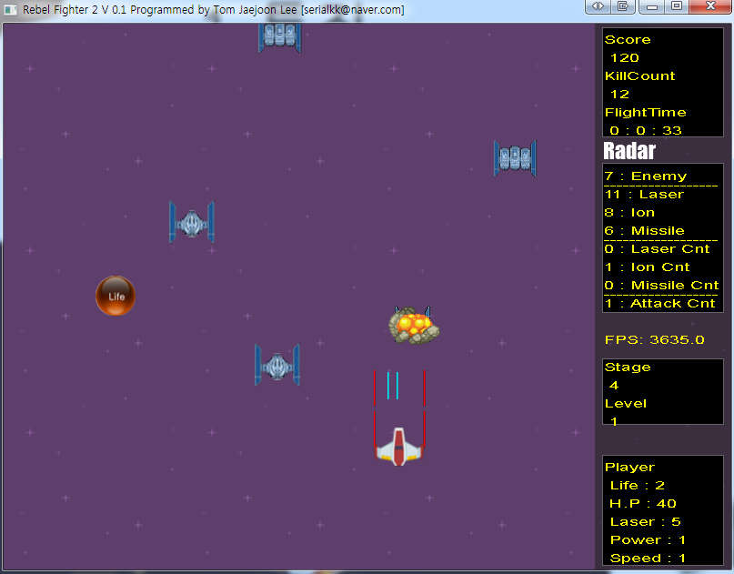
0.특징
종스크롤
아이템에 따른 능력 Up (레이저 발사 갯수, 레이저 파워, 기체 스피드)
스타워즈 세계관을 살리기 위한 적절한 사운드 사용

Slide 4
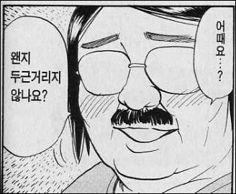
1.게임 시연

Slide 5
2. 한 것 / 못한 것
한 것
1.주인공 비행기 움직이기(1p클라, 서버 브로드캐스트)
2.총알 생성해서 움직이기,
3.2p 입장하여 이동(2p클라),
4.IP 포트 입력해서 입장하기(1p 2p클라, 서버)
못한 것
5.충돌처리(1p클라, 서버 브로드캐스트)
6.적기 생성해서 움직이기(1p클라, 서버 브로드캐스트)
7.서버 직접 구현

Slide 6
3. Git Hub 주소
https://github.com/serialkk/rebelfighter2

Slide 7

4. 소개할 내용
http://www.jenkinssoftware.com/
https://github.com/OculusVR/RakNet

Slide 8
끝
end
감사합니다.
Thank you.
질문
Any Questions?

